Slide 1


El uso de tarjetas de crédito
Módulo 9
Septiembre de 2018

Slide 2
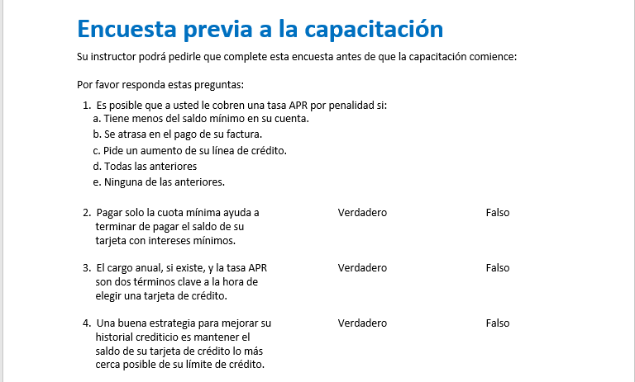
Encuesta previa a la capacitación Consulte la pág. 24 de su Guía del participante

Slide 3

Section 1: How Credit Cards Work
Sección 1
Cómo funcionan las tarjetas de crédito
Consulte la pág. 3 de su Guía del Participante

Slide 4
Sección 1: Principales conclusiones
Conocer cómo funcionan las tarjetas de crédito para poder elegir la que sea mejor para sus necesidades.

Slide 5

¿Qué sabe de las tarjetas de crédito?

Slide 6
¿Qué es una tarjeta de crédito?
Línea de crédito rotativo
Forma conveniente de comprar bienes y servicios
Compre ahora, pague después
Límite en cuánto puede usted tomar prestado (límite o línea de crédito)
Debe pagar por lo menos parte de la cuenta en cada ciclo de facturación (pago mínimo)

Slide 7
Herramienta financiera importante
Puede dar prueba de que usted es solvente
Puede ayudarle a pagar por gastos en caso de emergencias
Opción práctica para comprar por internet o por teléfono
Derecho a disputar cobros equivocados por tarjeta de crédito
Derecho a disputar cobros por bienes y servicios que pueden no haberse entregado como corresponde

Slide 8
Tarjetas que no son de crédito
Tarjetas de cargo
Tarjetas prepagadas (también conocidas como tarjeta de valor acumulado)
Tarjetas de débito

Slide 9
Declaración de veracidad en un préstamo
Las tasas y cargos de las tarjetas de crédito varían mucho
La Ley Federal de Veracidad en las Operaciones de Préstamos (TILA)
Divulgación por escrito
Los acreedores deben entregarla a sus clientes potenciales
Incluye datos importantes sobre tasas y cargos

Slide 10
Tasas y cargos
Tasa de interés anual (APR)
Costo del crédito expresado en una tasa anual
Tasa APR por penalidad
Tasa de interés mayor si la factura no se paga a tiempo
Tasas de interés
Fija o variable

Slide 11
Tasas APR introductorias bajas
Tasas tentadoras
Duran por un período limitado, por lo menos seis meses
Por ejemplo:
0% de interés en compras por 15 meses
Después, tasa APR variable de 15.49% a 25.49%

Slide 12
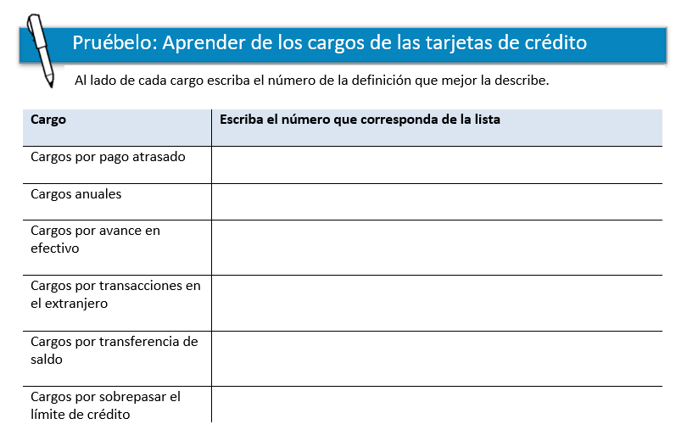
Pruébelo: Aprender de los cargos de las tarjetas de crédito Consulte la pág. 6 en la Guía del participante

Slide 13
Recompensas
Ejemplos: reembolsos, puntos, millas de aerolínea
Cómo cumplir los requisitos
Comprender cómo mantener las recompensas
¿Gastaré demasiado por culpa de las recompensas?
Antes de consideras las recompensas fíjese en los cargos
Compare antes de decidir

Slide 14
Otras definiciones importantes: Límite de crédito
Máximo de crédito que puede usar
Cada acreedor tiene sus propias normas
Puede considerar su:
Historial de crédito
Ingresos actuales
Deudas pendientes

Slide 15
Período de gracia
Período entre la fecha de emisión de su estado de cuenta y la fecha en que se debe pagar
Los acreedores no tienen la obligación de dar un período de gracia

Slide 16
Método para calcular el saldo
Cómo se calcula el interés de su cuenta
Hay métodos diferentes
El contrato del titular de la cuenta incluye el método que se usa
Uno de los métodos es el saldo promedio diario

Slide 17
Otras características, productos y servicios
Características en servicio al cliente
Servicios adicionales sin costo
Ejemplo: garantía extendida
Cargo por productos/servicios adicionales
Ejemplo: Protección de pagos, monitoreo de crédito

Slide 18
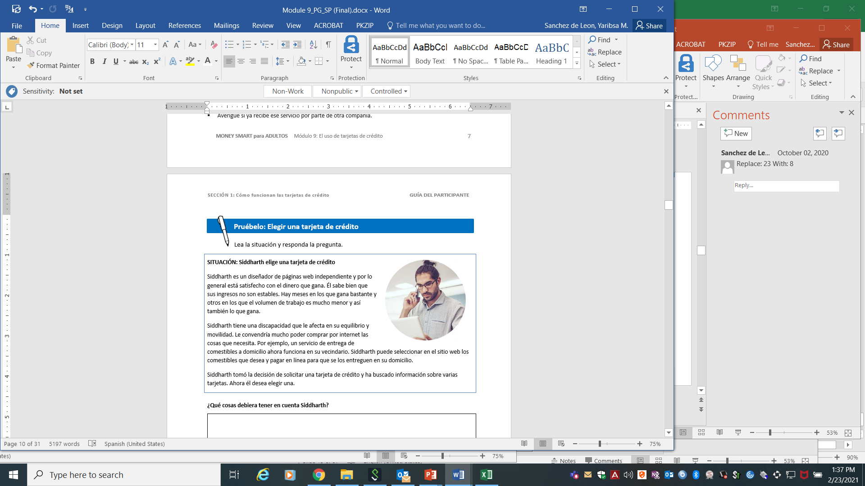
Pruébelo: Elegir una tarjeta de crédito Consulte la pág. 8 en su Guía del participante

Slide 19
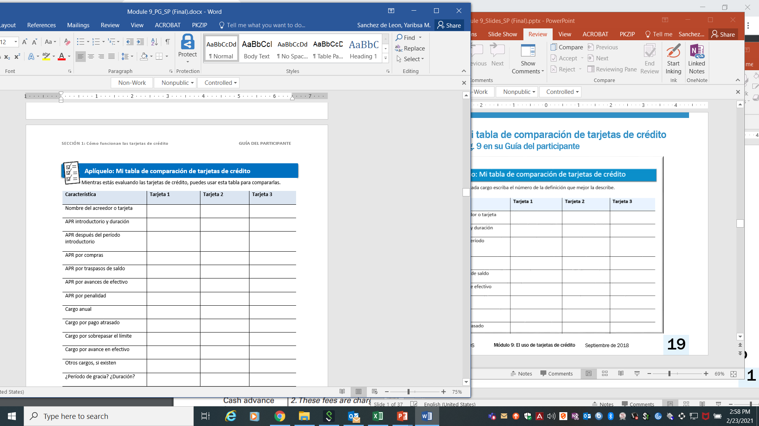
Aplíquelo: Mi tabla de comparación de tarjetas de crédito Consulte la pág. 9 en su Guía del participante

Slide 20
Tarjetas de crédito con y sin seguro
Tarjetas sin seguro: no se requiere garantía
Tarjetas con seguro: se requiere garantía
Mantiene el dinero (garantía) en una cuenta de depósito dedicada; puede ser igual al límite de crédito de la tarjeta.
Si usted paga el saldo en las fechas que corresponde, por lo general puede mejorar su historial de crédito y puntajes.
Por lo general los requisitos son más fáciles de cumplir que con las tarjetas sin seguro.

Slide 21
Tarjetas de crédito con seguro
Por lo general tienen límite de crédito más bajo
Algunas personas solicitan tarjetas con seguro porque no cumplen los requisitos de una sin seguro
Pueden ayudarle a crear su historial crediticio

Slide 22
Solicitar una tarjeta de crédito
Varias opciones para buscar ofertas de tarjetas de crédito
Entidades financieras y tiendas/supermercados
Sitios web que hacen comparación de tarjetas
Ofertas que llegan por correo
No participar en ofertas de pre-selección:
1-888-5-OPTOUT (567-8688)
www.optoutprescreen.com

Slide 23
Definiciones claves en el proceso de solicitud
Solicitante de la tarjeta de crédito
Acreedor
Crédito individual
Crédito conjunto
Usuario autorizado

Slide 24
Sección 1: Recordar la conclusión principal
Conocer cómo funcionan las tarjetas de crédito para poder elegir la que sea mejor para sus necesidades.

Slide 25

Section 2: Managing Your Credit Card
Sección 2
Administrar su tarjeta de crédito
Consulte la pág. 12 en su Guía del Participante

Slide 26
Sección 2: Conclusión principal
Las tarjetas de crédito pueden ser prácticas, pero se deben administrar con cuidado para controlar los costos y evitar que perjudiquen su crédito.

Slide 27
Cómo leer el estado de cuenta de su tarjeta de crédito
Ciclo de facturación de la cuenta | Período de tiempo incluido en el estado de cuenta
Resumen de la cuenta | Saldo anterior
 | Saldo nuevo
 | Límite de crédito
 | Crédito disponible
Información de los pagos | Saldo nuevo
 | Cantidad mímima a pagar
 | Fecha de pago
 | Advertencia por pago atrasado
 | Advertencia por pago mínimo del total

Slide 28
Otros datos que aparecen en el estado de cuenta de su tarjeta de crédito
Declaración sobre asesoramiento en temas de crédito
Aviso de cambios en la tasa de interés
Transacciones o actividades de la cuenta
Transacciones, cargos financieros, cargos anuales y total de intereses
Cálculo del cobro de intereses

Slide 29
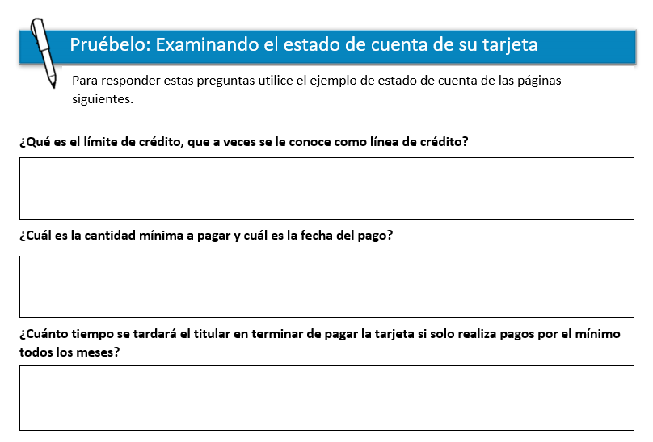
Pruébelo: Examinando el estado de cuenta Consulte la pág. 13 en su Guía del participante

Slide 30
Pasos para administrar su tarjeta de crédito
Guarde la documentación
Revise que no haya errores en sus estados de cuenta
Pague a tiempo y por lo menos la cantidad mínima
Comprenda el impacto de las distintas estrategias de pago
Trate de limitar lo que debe en comparación con su límite de crédito

Slide 31
Pagar solo la cuota mínima
Artículo | Precio | Tasa APR | Interés pagado | Lo que en realidad de paga por el artículo | Años para terminar de pagar
TV | $500 | 18% | $132 | $632 | 3
Reparación | $1,000 | 18% | $863 | $1,863 | 8
Mueble | $2,500 | 18% | $5,363 | $7,863 | 23
Todas las cantidades están redondeadas a la cifra más cercana.
APR es la Tasa de interés anual.

Slide 32
Pagar más de la cuota mínima
Saldo Original | Tasa APR | Pagos mensuales | Años para terminar de pagar | Interés pagado | Cantidad total pagada
$2,500 | 18% | Solo la cuota mínima | 23 | $5,363 | $7,863
$2,500 | 18% | Cuota mínima + $24 | 4 | $1,025 | $3,525
$2,500 | 18% | Cuota mínima + $41 | 3 | $754 | $3,254
Todas las cantidades están redondeadas a la cifra más cercana.
APR es la Tasa de interés anual.

Slide 33
Cómo sus pagos se aplican a su saldo
Cuota mínima
El acreedor decide cómo se aplica al saldo
A menudo se aplica a la porción del saldo con menor tasa de interés
Cantidades sobre la cuota mínima
Por lo general se aplican a la porción del saldo con mayor tasa de interés

Slide 34
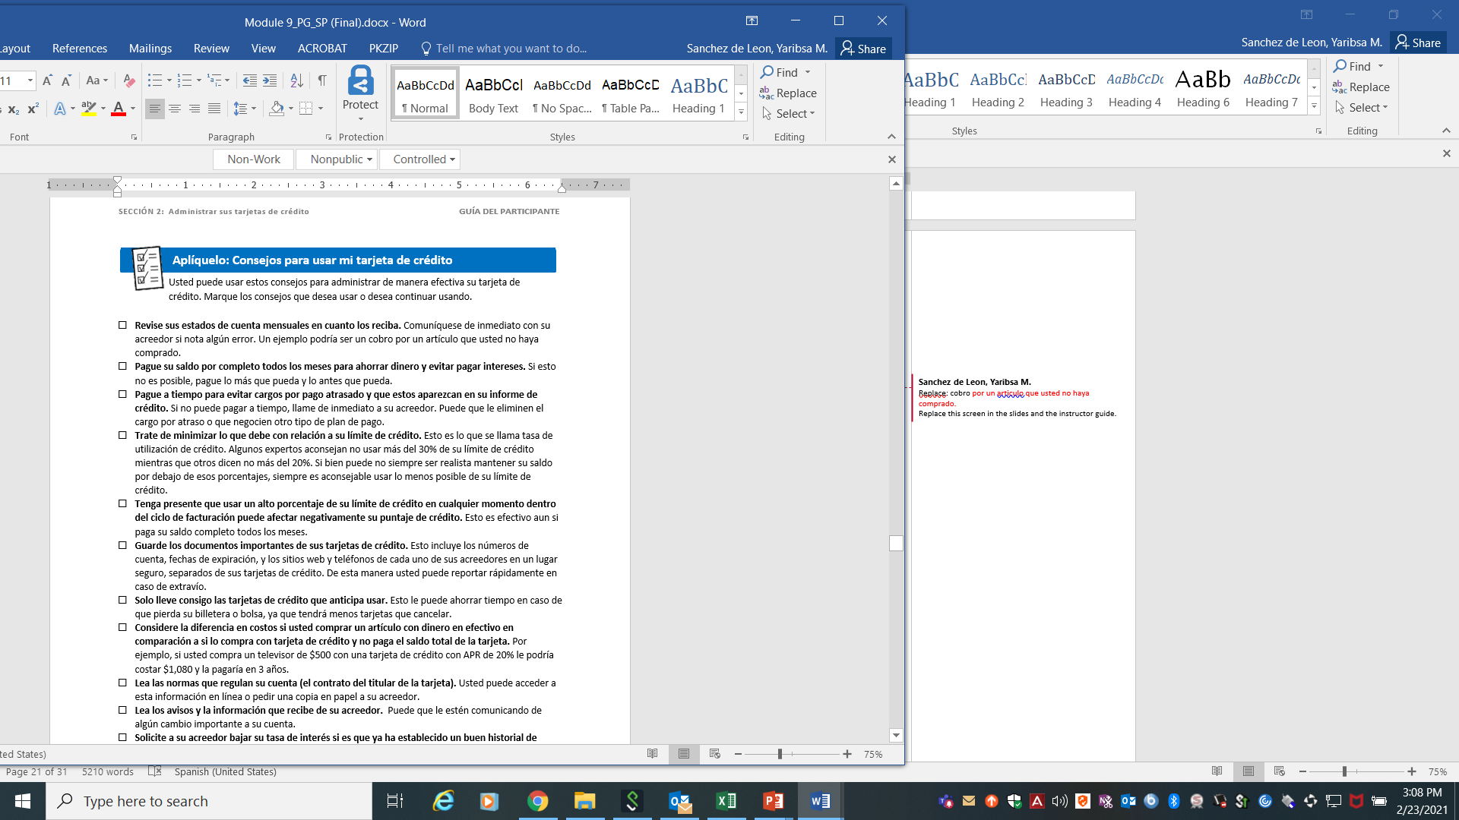
Apliquelo: Consejos para usar mi tarjeta de credito Consulte la pág. 19 en su Guía del participante

Slide 35
Sección 2: Recordar las conclusiones generales
Las tarjetas de crédito pueden ser prácticas, pero se deben administrar con cuidado para controlar los costos y evitar que perjudiquen su crédito.

Slide 36
Tomar medidas Consulte la pág. 21 de su Guía del participante
¿Qué haré?
¿Cómo lo haré?
¿Le contaré mis planes a alguien? En caso de que sea así, ¿a quién?
Visite fdic.gov/education para tener más información

Slide 37

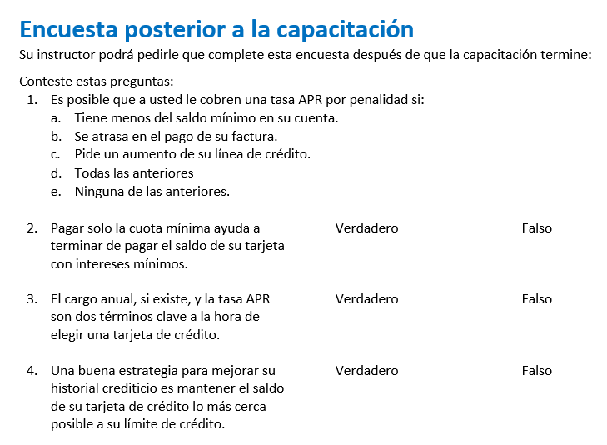
Encuesta posterior a la capacitación Consulte la pág. 26 de su Guía del participante

